Slide 4
一、科技安全的主要内容
科技安全是指科技体系完整有效，国家重点领域核心技术安全可控，国家核心利益和安全不受外部科技优势危害，以及保障持续安全状态的能力。
（一）科技人才安全
科技创新成为百年未有之大变局中的关键变量，而科技创新的关键在于人才，所以科技人才已成为国家发展的战略资源。
https://www.bilibili.com/video/BV1jf421Z7hL/
https://weibo.com/tv/show/1034:5024432687611916 3分钟 什么是科技安全

Slide 5
为实现科技人才安全，我国首先应树立起强烈的“寻觅人才求贤若渴，发现人才如获至宝，举荐人才不拘一格，使用人才各尽其能”的人才意识；
其次，应积极培养各类科技人才，根据不同学科、不同领域的特点来制定不同政策，针对不同发展阶段的优秀青年人才，分类给予支持保障，阶梯式培养青年科研人才；
然后，通过多渠道引进海外高层次人才，为高层次人才创造优质的科研平台，给予政策性的引导，增强科研的活跃性，使海外青年科技人才真正引得进、留得住、用得好。

Slide 6

（二）科研设施设备安全
国家重大科研基础设施和大型科研仪器设备是用于探索未知世界、发现自然规律、实现技术变革的复杂科学研究系统，是突破科学前沿、解决经济社会发展和国家安全重大科技问题的技术基础和重要手段。
近年来，科研设施与仪器规模持续增长，覆盖领域不断拓展，技术水平明显提升，综合效益日益显现。同时，科研设施设备的安全问题也逐渐凸显出来。
为了解决上述安全问题，维护科技安全，国家必须加强顶层设计，构建国家重点实验室发展体系，保证实验平台的设计、建造、管理和监督合乎要求，同时，大力支持高水平科技创新平台体系建设、重大科技基础设施建设，保障科研设施设备安全。

Slide 7
（三）科技活动安全
科技活动是指在自然科学、农业科学、医药科学、工程与技术科学等科学技术领域内，与科技知识的产生、发展、传播和应用密切相关的全部活动。科技活动是指在自然科学、农业科学、医药科学、工程与技术科学等科学技术领域内，与科技知识的产生、发展、传播和应用密切相关的全部活动。
确保科技活动安全有序地进行具有十分重要的意义，是维护国家安全的重要内容。
我国有必要根据切实的需要，积极采用现代信息技术，不断发展和完善国家科技情报系统；夯实科技基础，营造良好的安全生产科技创新氛围；加强国家科学技术秘密持有单位保密管理，确保国家科学技术秘密安全；促使科技工作者及其共同体树立正确的价值观，规范其在科技活动中的行为；等等。

Slide 8
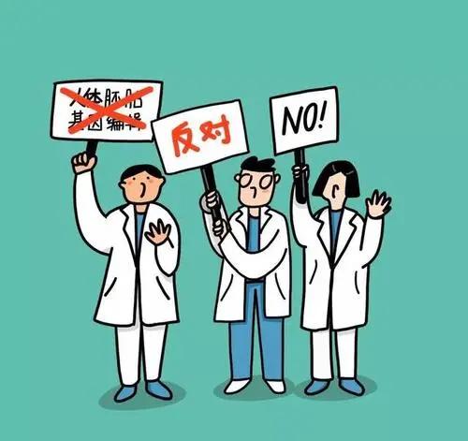
时事博览 基因编辑婴儿事件
2018年11月26日，一则号称“改写人类历史”的消息震惊了世界。南方科技大学副教授贺建奎宣布，一对名为露露和娜娜的基因编辑婴儿于11月在中国诞生。由于这对双胞胎的一个基因（CCR5）经过修改，她们出生后即能天然抵抗艾滋病病毒HIV。“首例”“艾滋病”“基因编辑”“婴儿”，这几个关键词组合在一起，争议铺天盖地席卷而来。
广东省立即成立“基因编辑婴儿事件”调查组进行调查。初步调查结果为，从2016年6月开始，贺建奎私自组织包括境外人员参加的项目团队，蓄意逃避监管，使用安全性、有效性不确切的技术，实施国家明令禁止的以生殖为目的的人类胚胎基因编辑活动。

Slide 9
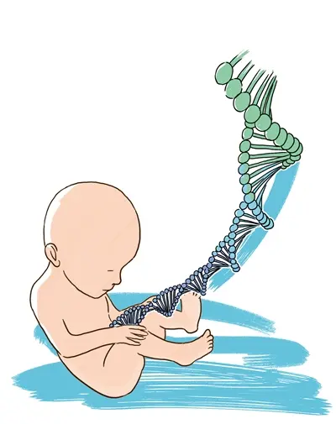
2017年3月至2018年11月，贺建奎通过他人伪造伦理审查书，招募了8对夫妇志愿者（艾滋病病毒抗体男方阳性、女方阴性）参与实验。为规避艾滋病病毒携带者不得实施辅助生殖的相关规定，贺建奎策划他人顶替志愿者验血，指使个别从业人员违规在人类胚胎上进行基因编辑并植入母体，最终有2名志愿者怀孕，其中1名已生下双胞胎女婴“露露”“娜娜”，另1名正处于怀孕状态。其余6对志愿者中，有1对中途退出实验，另外5对均未受孕。该行为严重违背伦理道德和科研诚信，严重违反国家有关规定，在国内外造成了恶劣影响。
2019年12月30日，贺建奎及相关人员因非法行医罪被判刑。2020年12月26日，“非法基因编辑”入刑。
https://haokan.baidu.com/v?pd=wisenatural&vid=2336069760213543743 4分钟 生物科技发展给国家安全带来什么影响

Slide 10
（四）科研成果应用安全
科技成果的推广应用是科学研究的最终目的和归宿。在社会发展的过程中，科研成果的应用发挥着不可或缺的作用。
在人类社会的发展过程中，我们不断发展科学技术，将科研成果应用到生产、生活当中，以改造客观世界。然而，科研成果的应用在为人们的生产、生活提供便利的同时，也可能带来一些负面影响。
因此，我国在合理发展科学技术、发挥科研成果积极作用的同时，必须防范技术“双刃剑”效应，尽量规避科研成果应用带来的负面影响，确保科研成果的转化应用安全可控。

Slide 11

二、科技安全的重要性
（一）科技安全是国家安全的重要保障
当前，科技安全成为越来越影响国家竞争力和战略安全的关键要素，在维护相关领域安全中的作用更加凸显。作为世界上最大的发展中国家，我国处于并将长期处于社会主义发展的初级阶段，全面推进经济建设、政治建设、文化建设、社会建设和生态文明建设，实现以人为本、全面协调可持续的科学发展，对科技发挥保障作用提出了新要求。从国家安全的角度和底线思维来看，必须切实维护好科技安全。

Slide 12
（二）科技安全是维护国家利益的基础
科技是核心战斗力，国家科技安全直接作用于国家政治利益、经济利益和军事利益的独立发展与繁荣，也对国家政治、经济和军事的发展能否适应国际竞争的新形势具有举足轻重的影响。
随着全球化的推进及科学技术在我国国家经济建设、国防建设和社会发展中的作用日益增强，国内外敌对势力不断对我国科学技术进行遏制与破坏，包括攻击国家科学技术系统、窃取科学数据等，试图阻碍我国科学技术的进步，破坏我国的国家利益。
我们必须一以贯之推动科技创新，着力提升技术发展水平，奋力谱写新时代科学事业发展新篇章，为维护国家安全和利益提供有力保障。

Slide 13
（三）科技安全是保障其他领域安全的技术支撑
科技与科技安全广泛渗透于国家安全的各种领域、各个要素和各个因素之中，是支撑和保障当代国家安全中政治、国土、军事、经济等其他相关领域安全的力量源泉和逻辑起点，是解决当前各种传统安全和非传统安全问题与威胁的核心力量。只有把关键核心技术掌握在自己手中，才能从根本上保障国家经济安全、国防安全和其他安全。
国家安全体系及其任何部分都可能存在科技安全问题。对国家安全来说，科技安全的丧失是一种毁灭性打击。为保障众多领域的安全，必须充分认识科技安全的特殊性，准确把握科技安全与其他领域安全的关系，把维护科技安全摆在重要位置，切实采取有力措施。

Slide 15
一、科技安全面临的威胁与挑战
（一）科技基础薄弱
改革开放四十余年来，特别是党的十八大以来，我国科技实力显著增强，与此同时，我们也应清醒地认识到，我国当前的科技基础仍然薄弱，面临的科技国情不容乐观，具体体现在以下三个方面：
第一，科技基础研究和原始创新能力比较薄弱。我国科技基础研究投入占研究与开发经费的比例偏低，多年徘徊在6%左右，而国际上创新型国家的这一比例通常为15%～20%。科技投入不足难以为基础研究创造良好的物质条件，也使得研究项目中人员费用比例过低，无法起到激励作用，进而导致原始性创新成果和高质量论文发表较少，急功近利的作风越来越普遍。

Slide 16
第二，缺乏足够的新兴科技产业。有关数据显示，我国科技成果转化率不足30%，而发达国家这一比例为60%～70%。这一现状导致科技成果与市场需求脱节、经济与科技“两张皮”的现象出现，企业技术创新活力和动力亟待加强，战略性新兴科技产业发展进入瓶颈。
第三，核心技术安全受威胁。我国在高端制造领域还有许多技术（如用于制造高端芯片的光刻机制造技术）受制于人，不得不大量进口相关设施设备。这使得我国易成为他国利用核心技术打压以获取高额利润的对象。
https://www.bilibili.com/video/BV1pz421f7Mg?spm_id_from=333.788.player.switch 3分钟 科技是把双刃剑，安全问题不能忘

Slide 17

相关链接 核心技术受制于人是最大的隐患
中国一年制造11.8亿部手机（占全球手机的七成）、3.5亿台计算机、1.3亿台彩电，对IC芯片的需求占据了全球市场供货量的1/3。但同时存在一个尴尬的事实，即中国国产芯片的自给率不足三成，集成电路产值也不足全球的7%，市场份额还不到10%，因此，中国的信息产业和制造业的芯片90%以上依赖进口。2016年，中国仅进口芯片就花费了2 271亿美元，芯片业成为与原油并列的最大进口产品

Slide 18

多年来，全球IC芯片和半导体产业一直在向晶体管小型化方向发展。2012年，鳍式场效应晶体管（一种新型半导体晶体管）第一次量产后的数年之内，22纳米、14纳米和10纳米工艺就陆续出现。2017年8月，IBM、三星等组成的联盟开发出全新硅纳米片晶体管，这种全新的四层堆叠纳米材料可制造出5纳米高端芯片，研究人员预测它将广泛应用于人工智能、智能手机、自动驾驶等领域。但是，我国现在最好的芯片也只是从40纳米提升至28纳米，而且尚未投入市场。
打破发达国家对芯片技术的垄断，关键在于抛弃不切实际的幻想，自主创新、自主发展国产芯片。技术差距客观存在，努力缩小差距是我们唯一的选择与出路。

Slide 19
（二）重大科技信息风险
在我国大力发展科学技术的大背景下，科技支撑和引领经济社会发展的作用愈加突出，科技领域的风险在国家总体风险中的作用日益显著，而且有可能成为整体风险中的关键。当前，我国科技信息风险的以下两个方面值得关注：
1. 我国新技术新业态蓬勃发展的同时，知识产权保护法治化相对滞后。
2. 与此同时，虽然我国科技保密工作的总体势头是好的，但很多方面还有待加强。
面对严峻的形势，唯有加强我国科技保密体系建设，不断增强防泄密反窃密斗争的技术抗衡能力，夯实基础，筑牢防线，方可确保国家科技信息安全。

Slide 20
法律小贴士
2014年年中，中兴通讯公司工程师黄某瑜与王某向某研究所泄露中兴通讯公司5G核心技术文档（属于不为公众所知悉的技术信息），并在2015年至2017年期间，分5次向该研究所收取了235万元。2019年年中，两人被深圳市南山区检察院以涉嫌侵犯商业秘密罪向法院提起公诉。
根据《中华人民共和国刑法》第二百一十九条第一款的规定，有下列侵犯商业秘密行为之一，情节严重的，处3年以下有期徒刑，并处或者单处罚金；情节特别严重的，处3年以上10年以下有期徒刑，并处罚金：
（1）以盗窃、贿赂、欺诈、胁迫、电子侵入或者其他不正当手段获取权利人的商业秘密的。
（2）披露、使用或者允许他人使用以前项手段获取的权利人的商业秘密的。
（3）违反保密义务或者违反权利人有关保守商业秘密的要求，披露、使用或者允许他人使用其所掌握的商业秘密的。
此案是国内首宗涉及5G技术侵犯知识产权的刑事案件，深圳市南山区法院最终判决被告人黄某瑜、王某构成侵犯商业秘密罪，两人均被判处有期徒刑3年，缓刑4年，并处罚金人民币15万元。

Slide 21

（三）科技安全风险防范能力不足
当前，科技创新全球化深入发展，各国围绕科技的竞争日益激烈，来自外部环境的科技竞争和威胁更加明显，使得科技领域风险日益突出。这需要我们保持高度警惕，认真分析和识别，采取有效措施应对和化解。然而，我国科技安全预警、监测和管理体制尚且处于起步阶段，识别、防控和应对科技安全问题的能力还十分薄弱，遭遇重大科技安全风险时难以迅速提出应对方案。

Slide 22

科技人才是推动社会经济发展的主要动力，其规模和素质成为衡量国家科技实力和潜力的重要指标。
在数量上，我国科技人才队伍规模庞大，是世界上的科技人力资源大国；但在结构上，我国创新型科技人才结构性不足矛盾突出，世界级科技大师缺乏，重大科研和工程等领域的领军人才、尖子人才不足，工程技术人才培养同生产和创新实践脱节。
此外，我国长期存在高端人才严重流失的问题，主要体现为高校毕业生出国深造后滞留他国和高端领域人才被他国引进。
（四）科技人才风险
https://haokan.baidu.com/v?pd=wisenatural&vid=6944134206952119780 2分钟 矢志自立自强 维护科技安全

Slide 23
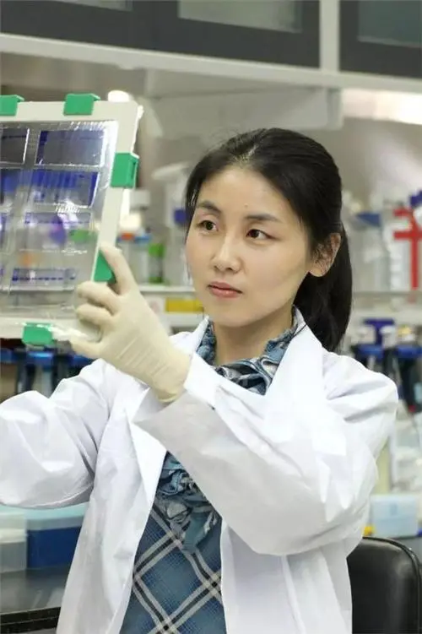
生活实例 “科研女神”颜宁出走美国引争议
北京时间2019年4月30日晚，美国国家科学院公布了新入选的院士名单，共有25名外籍科学家当选为外籍院士，其中就包括42岁的中国科学家颜宁。
1996年，颜宁进入清华大学生物科学与技术系学习。2000年，颜宁出国深造，在普林斯顿大学完成了博士生涯并继续博士后工作。
2007年，未满30岁的颜宁从普林斯顿大学学成而归，回到清华大学任教，成为“清华最年轻教授”。回国后，颜宁的科研成果瞩目。2014年，颜宁率领的团队首次成功解析了人源葡萄糖转运关键蛋白GLUT1的晶体结构和工作机理，为地球生物最重要的能量来源葡萄糖如何进入细胞揭开了一角。颜宁这一成果当时被认为战胜了过去50年从事该结构研究的所有科学家。

Slide 24

2017年，颜宁落选中国科学院院士，也是这一年，她离开了已任教十年的清华大学，成为普林斯顿大学分子生物学系首位雪莉·蒂尔曼终身讲席教授。颜宁的“出走”在科学界和教育界引起了巨大震动。
在接受2018年世界生命科学大会的会后采访时，颜宁坦言，在学术上，清华大学和普林斯顿大学没有区别，但普林斯顿大学这种世界名校对于人才的吸引还是要比国内高校好。虽然国内近年来博士后的待遇比以前好了很多，但还是与国外有差距。当然，她始终认为选择国内或是国外都受着多方面的综合因素影响。

Slide 25

二、维护科技安全的途径与方法
防范和化解科技重大风险，维护国家科技安全，是一个时代的命题。针对当前的科技安全形势，我国应从国情出发，考虑科技体制、科技环境、科技人才等方面的内容，科学筹划国家科技安全战略，走出一条具有中国特色的维护科技安全之路。

Slide 26
（一）落实战略规划
1．完善国家创新体系
在社会主义现代化事业前进的道路上，我们要想落实战略规划，运用发展成果夯实国家安全，塑造有利于经济社会发展的安全环境，就必须完善国家创新体系，主要包括以下几方面：
第一，加强基础研究，注重原始创新，优化学科布局和研发布局，推进学科交叉融合；
第二，发挥大企业特别是大型国有企业在自主创新中的作用，促进各类创新要素向企业集聚；
第三，建立有效的国内企业、国内大学和科研院所的产学研合作机制，大幅提高科技成果转移转化成效，强化国家战略科技力量建设。

Slide 27
生活实例 山西大学与企业共建产业技术研究院
2021年3月5日，山西大学分别与华新燃气、交控集团、山西建投、云时代、华舰体育等12家企业签订了共建11个产业技术研究院的协议，协议涵盖大数据与人工智能、能源开发利用、大健康与生物医药、现代农业等众多领域。
这11个产业技术研究院将以应用和需求为导向，以大规模、持续性的项目合作为纽带，牢树“创新为上”发展理念，以贯通“政产学研用金服”为主线，围绕14个标志性引领性新兴产业，聚焦新基建、新技术、新材料、新装备、新产品、新业态的“六新”突破，整合创新链全流程资源，为山西大学“双一流”建设、企业高质量转型发展和山西实施创新驱动、打造一流创新生态提供有力支撑。
山西大学与企业共建产业技术研究院这一举动，旨在校企联合攻关制约企业发展和产业升级的“卡脖子”难题，力图在科技兴国的时代大潮中，做出巨大贡献。

Slide 28

2．完善科技创新体制机制
要想完善科技创新体制机制，就应从多个方面入手：
要优化调整重大科技任务组织实施机制，分类推进重大任务研发管理；
要健全基础前沿研究投入支持机制，实现政府投入为主、社会投入多元化；
要改革科研评价制度，确立以质量、贡献、绩效为核心的评价导向，净化科研环境；
构建科技、产业、金融协同互促的政策体系，推动科技成果评价的社会化、市场化和规范化；等等。

Slide 29

3．加强科技安全基础设施建设
中华人民共和国成立以来，特别是改革开放以来，在国家不断加大投入建设重大科技基础设施的情况下，我国科技基础设施逐步发展起来，综合效益日益显现。
我国当前重大科技基础设施的数量和种类已经基本接近发达国家的水平，但装置的综合性能、实验终端的数量和性能与发达国家的差距较大，不能满足国家创新驱动发展的战略的需求。
北京正负电子对撞机

Slide 30
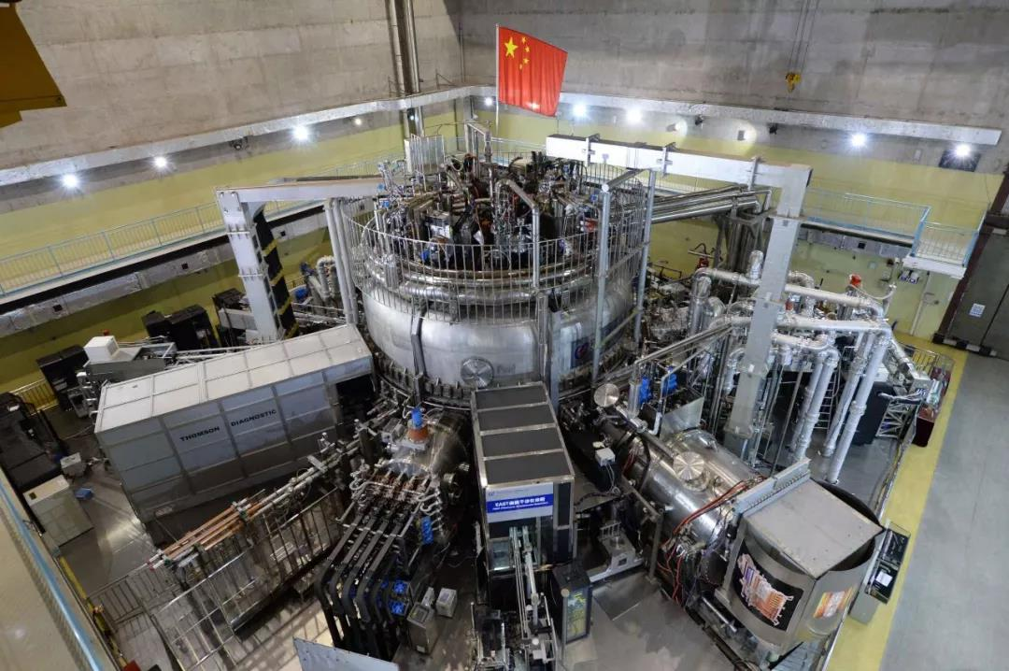
在这种情况下，我国应发挥集中力量办大事的制度优势，发挥地方政府和社会的力量，大幅度提高能源、生命、地球系统与环境、材料、粒子物理和核物理、空间和天文、工程技术等多个科学领域为重点的科技基础设施的投资规模；做好遴选工作，确保科学目标和技术的先进性，避免以量的扩张代替质的提升；加强设施的预制研究和关键部件的研发，提高自研技术水平和比重，控制技术引进比重，改进预算管理，鼓励技术创新。
全超导托卡马克核聚变实验装置

Slide 31

（二）突破重点领域
面对国际形势的不稳定、不确定，以及技术封锁等，我国要想维护科技安全，就必须加强前沿问题探索，实现关键核心技术的突破。
“从0到1”的原创性突破，既需要长期厚重的知识积累与沉淀，也需要科学家瞬间的灵感爆发；既需要对基础研究进行长期稳定的支持，也需要聚焦具有比较优势的领域，进一步突出重点，有所为、有所不为。
我们必须走出适合国情的创新道路，特别是要把原始创新能力提升摆在更加突出的位置，“把‘卡脖子’清单变成科研攻坚的任务清单”，打破发展高端芯片、工业母机、开发平台、基础软件、基础材料、基础元器件等领域的瓶颈制约。

Slide 32

（三）加强科技人才队伍建设
我国要建设世界科技强国，关键是要建设一支规模宏大、结构合理、素质优良的科技人才队伍，激发各类科技人才的创新活力和潜力。具体而言，需要做到以下几点：
首先，完善科技人才吸引体系。广纳人才，开发利用好国际国内两种人才资源，完善人才引进政策体系。以用为本，按需引进，重点引进能够突破关键技术、发展高新技术产业、带动新兴学科的战略型人才和创新创业的领军人才。

Slide 33

其次，培养中青年科技人才。在进行重要项目部署和前沿领域布局时，确定青年人才的培养目标，鼓励青年人才主动承担国家各类科技任务，积极承担地方和企业的科技项目。青年人自身则应该树立正确的世界观、人生观和价值观，培养“敢为天下先”的创新意识和自信心。
最后，加大人才奖励制度。综合运用事业、情感、荣誉、物质等方式，对科技人才进行有效激励，帮助其制订长期职业发展规划，为其提供科研基地和科研基金，提升其安全感和归属感。

Slide 34
生活实例 中科院合肥物质科学研究院近百人集体辞职
中科院合肥物质科学研究院坐落在一个美丽的半岛上，并因此得名“科学岛”。在这里，数千名科研人员创造出“人造小太阳”等实验成果，屡获“国家科技进步奖”和“国家自然科学奖”。
然而，2020年6月28日，科学岛的一名中层干部证实，该研究所已有90余名科研人员辞职，辞职人员均为中科院合肥研究院核能安全技术研究所（以下简称“核所”）的职工，其中大多数均博士毕业，并拥有事业编制。这一消息在网络上逐渐发酵，引起了公众关注。网络上开始出现各种传闻：有人说，核所这两年申请不到大的科研项目，没有科研经费，所以人才就走了；也有人说，集体辞职事件的导火索，是院方强制为核所更换保安，核所科研人员认为自身权益被侵犯。
关于此次集体离职的原因，至今尚无官方解释。抛开网络报道的各种传闻，从根本上分析，可能是该研究单位的某些问题导致这些科研人员无法继续好好工作、发挥积极作用并实现自身价值，进而致使90多人集体离职。这一现象，值得我们对人才使用问题进行深刻思考。

Slide 35
（四）加强科技安全治理
1．建立完善科技安全预警体系
科技创新引发技术应用风险已经成为社会发展的重大风险源之一。加快科技安全预警监测体系建设，防止技术滥用和误用，有利于科技发展迈步在健康发展的轨道上。
科技安全预警体系的建立与完善，需要加强国际科技发展趋势、新兴领域、重大项目、前沿技术和颠覆性技术的动态监测，及时总结评估我国科技安全状况，建立相关部门分工合作的预警工作机制；发挥智库作用，加强科技安全工作专家智力支撑；制订重大科技安全风险应对预案，加强风险研判和危机管控。

Slide 36
2．完善科技安全保密法律法规
在我国大力发展科学技术的大背景下，科技保密工作愈显重要。科技保密工作的展开，需要国家完善科技安全保密法律法规，重视知识产权的保护，切实落实科技保密工作责任制，督促持密单位落实科技保密相关法规政策，并适时启动全国科技保密先进集体和个人表彰工作，在全社会营造重视科技保密工作的良好氛围。
3．加强科技安全宣传和教育培训
科技安全人人有责。政府相关部门和相关科研单位可以通过科技安全知识普及、科技安全产学研对接、农业科技安全生产指导、科技安全生产新技术和新成果推广等系列活动，来加强科技安全宣传和教育培训，不断增强全民科技安全意识和法治意识，提升全民应对科技安全问题的能力，由此形成维护科技安全的强大合力。

Slide 37
4．建立完善科研伦理和科技安全审查机制
从近几年科技创新领域的一系列新进展、新动态来看，强化科学审查、捍卫科学伦理，已具有相当的紧迫性。这不仅是前沿科技领域的问题，也与普通民众的生活息息相关。
国家必须按照有关法律法规和伦理准则，建立健全科研伦理和科技安全管理制度；加强伦理审查机制和过程监管，加强生物安全、信息安全等科技安全责任制，确保科技伦理的建设和后续工作的开展受到行政、司法和社会舆论的广泛监督，实现对科研工作进行事前审批、事中监督和事后跟踪的监管；强化宣传教育和培训工作，提高科研人员在科研伦理等方面的责任感，并增强其法律意识。

